Slide 1

Shisha-AT-Home
Kevin Krempels
Lukas Blank
Anna-Lena Richert
Tobias Lorenz

Slide 2

Gliederung
Product Vision Board Extended
Metriken
Qualitätsmatrix
Risikoklassen

Slide 3

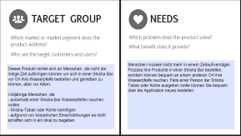
Unsere Vision ist es, die Freizeitgestaltung von jungen aber auch älteren Menschen Zeit- und Ortsunabhängiger gestalten zu können.

Slide 4
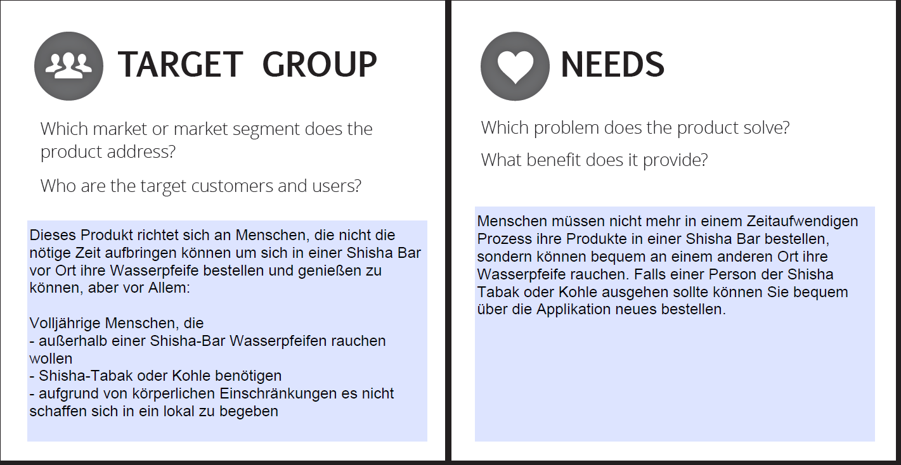

Slide 5
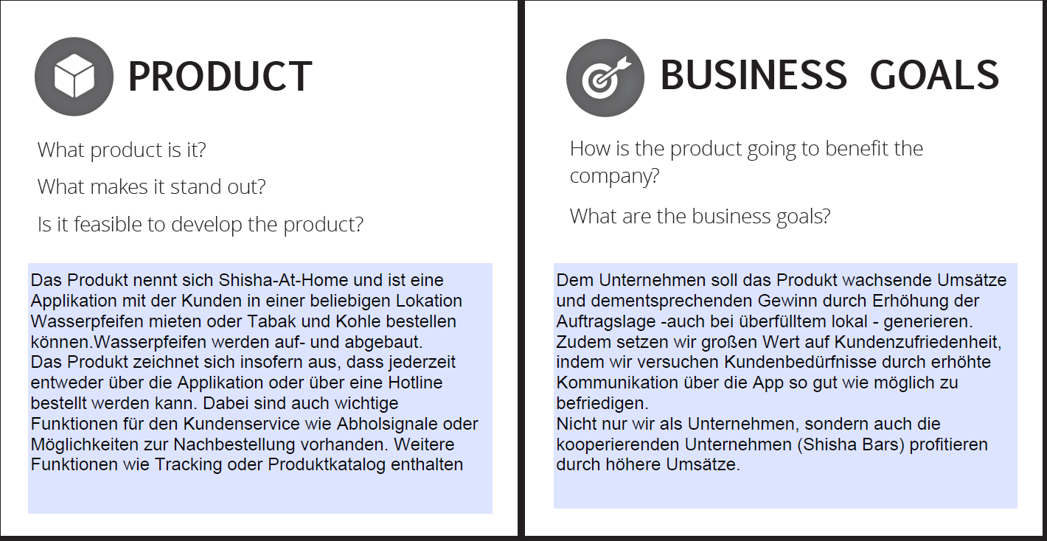

Slide 6
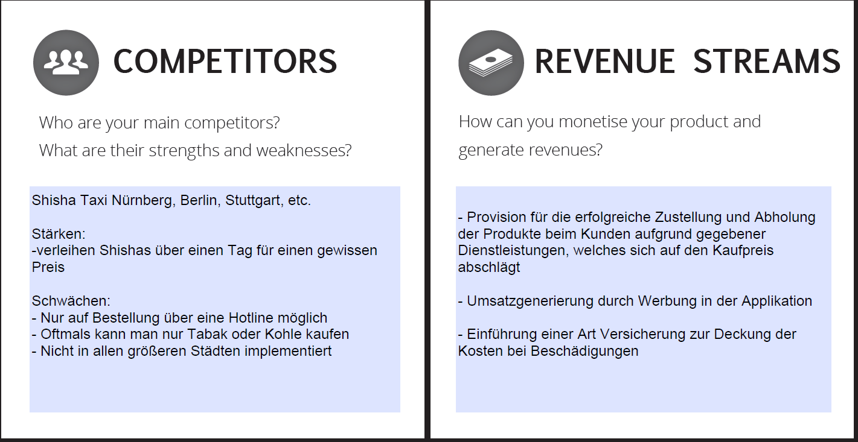

Slide 7
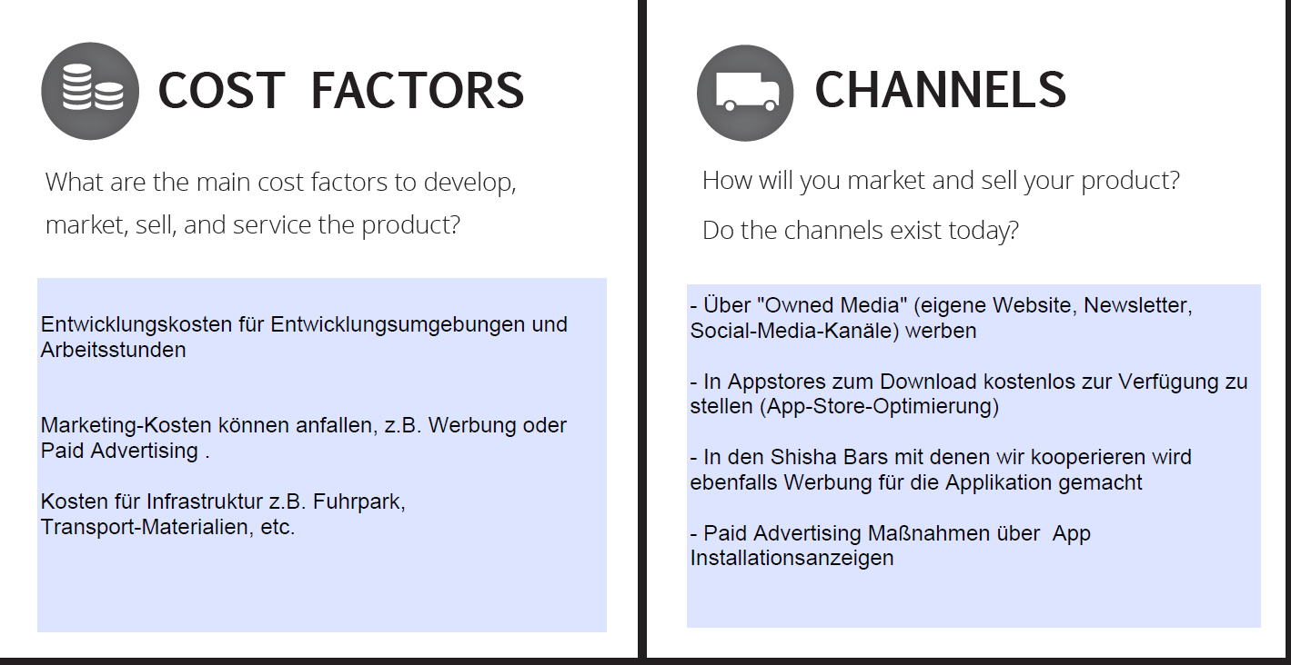

Slide 8


Business-Metriken
Monatlicher Durchschnitt der Anzahl der Kooperationspartner
durchschnittliche monatliche Kosten
Anzahl der App-Bestellungen mit Home-Delivery durchschnittlich pro Monat
Anzahl der Online-Bestellungen mit Selbstabholung durchschnittlich pro Monat
durchschnittlicher monatlich erwirtschafteter Gewinn
durchschnittlicher monatlich erwirtschafteter Umsatz
Die durchschnittliche Servicezeitdauer pro Kunden für den Auf- und Abbau der Wasserpfeife
Die durchschnittliche Zeit zw. App-Bestellung und Auslieferung beim Kunden

Slide 9
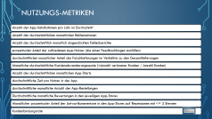
Preis-metriken
durchschnittliche Mietgebühren für den Privatverbraucher mit Selbstabholung pro Wasserpfeife
Durchschnittliche Mietgebühren für den Privatverbraucher mit Home-Delivery pro Wasserpfeife/ Tabak/ Kohle

Slide 10


Nutzungs-metriken
Anzahl der App-Installationen pro Jahr im Durchschnitt
Anzahl der durchschnittlichen monatlichen Reklamationen
Anzahl der durchschnittlich monatlich abgeschickten Fehlerberichte
prozentualer Anteil der zufriedenen App-Nutzer (die einen Feedbackbogen ausfüllen)
durchschnittlicher monatlicher Anteil der Falschlieferungen im Verhältnis zu den Gesamtlieferungen
Monatliche durchschnittliche Kundenabwanderungsquote (=Anzahl verlorener Kunden / Anzahl Kunden)
Anzahl der durchschnittlichen monatlichen App-Starts
durchschnittliche Zeit pro Nutzer in der App
durchschnittliche monatliche Anzahl der App-Bestellungen
Durchschnittliche monatliche Bewertungen in den jeweiligen App-Stores
Monatlicher prozentualer Anteil der Antwortkommentare in den App-Stores auf Rezensionen mit <= 3 Sternen
Kundenbindungsrate

Slide 11


Fitness-Funktionen
Anzahl der durchschnittlichen Serverabstürze pro Jahr
Serveranfragen pro Monat
durchschnittliche Antwortzeit des Servers
maximale Antwortzeit des Servers
Prozentuale tägliche durchschnittliche Serverauslastung
Menge ausgehender/ eingehender Daten in Byte pro Tag
Ladezeit der App
Gesamtfehler
Server-Fehler
Client-Fehler

Slide 12
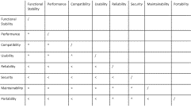
Operationale-Metriken
Prozentuale Speicherauslastung von den Servern
Prozentuale CPU-Auslastung von den Servern

Slide 13
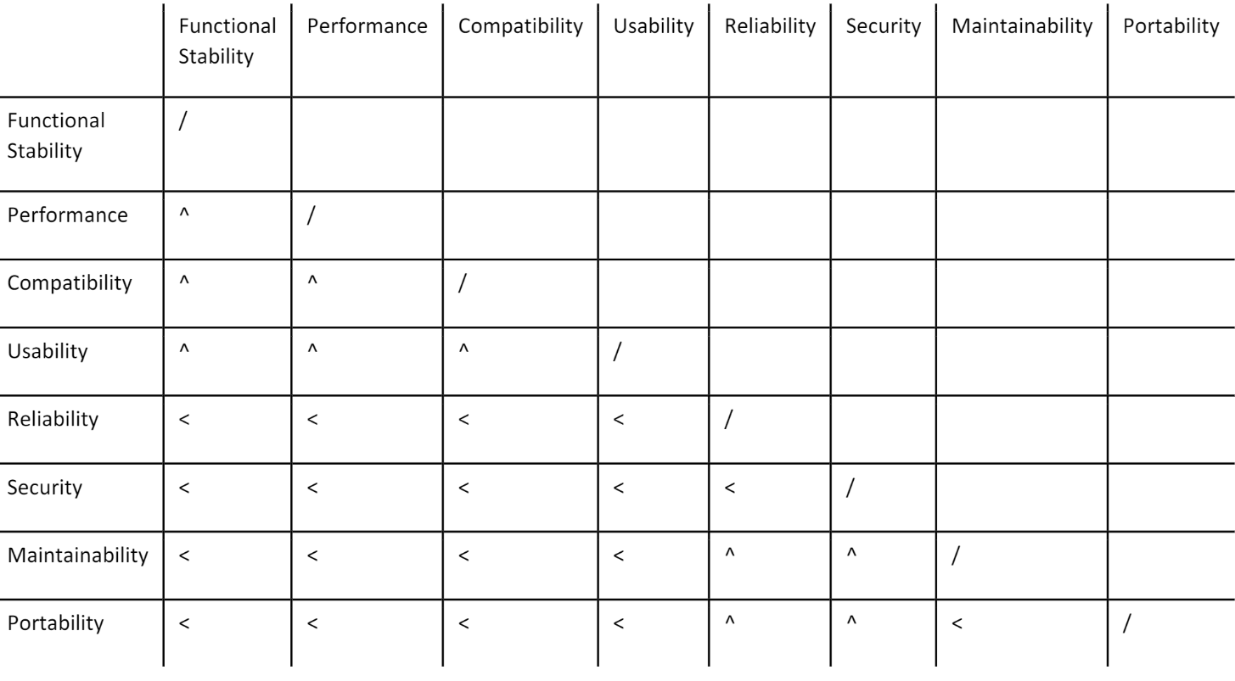

Slide 14
Risikoklassen

Slide 15
Was bisher Geschah…

Slide 16
Stakeholderanalyse
Personas
User Stories
Acceptance Criteria
User Story Mapping
Aufwandsschätzung

Slide 17
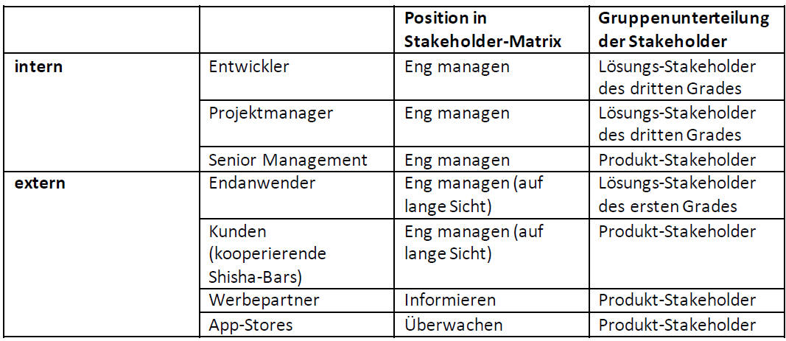
Stakeholderanalyse

Slide 18
Business Requirements
Nutzen Endanwender der App
Ortsunabhängiges Shisha-Rauchen
Nutzen der kooperierenden Shisha-Bars
Erweiterung Distributionskanäle durch Online-Bestellung des Shisha-Equipments
Kein Besuch der Shisha-Bar erforderlich
Shisha-Rauchen unabhängig von Kapazitätsauslastung der Shisha-Bars möglich
Überblick/ Information über Shisha-Bars in seiner näheren Umgebung
Folge: erhöhter Komfort und Flexibilität
Raumentlastung der Shisha-Bars
Ansprechen neuer Nutzergruppen mit Präferenz des Shisha-Konsums zu Hause
Ansprechen der Kunden über ein neues Medium (hohe Zahl der Smartphone-Besitzer in DE)
Abwerben Kunden von der Konkurrenz (Mietmodell statt Kaufmodell)
Folgen: erhöhte Kundenzufriedenheit, Zugewinn neuer Kunden, erhöhte Umsätze -> bei gleichbleibenden Kosten erhöhte Gewinne -> Investitionen möglich

Slide 19
Business Rules
Berücksichtigung Umsatzsteuer bei Preisberechnung
Überprüfung Warenqualität (Shisha-Ausstattung) vor Auslieferung
Bei Auslieferung Befolgung Regeln der Straßenverkehrsordnung
Hinweis Gesundheitsrisiken durch Shisha-Rauchen in der App
Bei Bestellung per App -> Hinweis auf ausreichende Belüftung

Slide 20
Constraints
Entwicklung für Android-App mit Programmiersprache Java
Entwicklung für iOS-App mit Programmiersprache Swift
Bereitstellung der App im Google-Play-Store und AppStore von Apple
Erreichen vieler potentieller Kunden

Slide 21

External Interface Requirements
Notwendigkeit API zu Google Maps

Slide 22
Functional Requirements
Nutzung relationales Datenbankschema (SQL-Datenbank)
API zu Google Maps (Integration)

Slide 23

Non-Functional Requirements
Die Anzeige der Suchergebnisse
dauert im Bestenfall maximal 100 Millisekunden
ist noch gut zu nutzen, wenn sie maximal 7 Sekunden dauert
ist nicht mehr nutzbar, wenn sie länger als 7 Sekunden dauert
Die Anzeige der Shisha-Bars in einer in der App integrierten Karte
dauert im Bestenfall maximal 100 Millisekunden
ist noch gut zu nutzen, wenn sie maximal 5 Sekunden dauert
ist nicht mehr nutzbar, wenn sie länger als 6 Sekunden dauert
Die Anzeige der möglichen Bezahlmethoden
dauert im Bestenfall maximal 100 Millisekunden
ist noch gut zu nutzen, wenn sie maximal 4 Sekunden dauert
ist nicht mehr nutzbar, wenn sie länger als 5 Sekunden dauert
Die Installierbarkeit der App auf Apple- und iOS-Geräten
liegt im Bestenfall bei 100%
ist noch hinnehmbar, wenn sie bei >= 90 % liegt
ist nicht mehr hinnehmbar, wenn sie < 90 % ist
Die Modifizierbarkeit (modifizieren ohne Verschlechterung)
liegt im Bestenfall bei 100%
ist noch hinnehmbar, wenn sie bei >= 90 % liegt
ist nicht mehr hinnehmbar, wenn sie < 90 % liegt

Slide 24

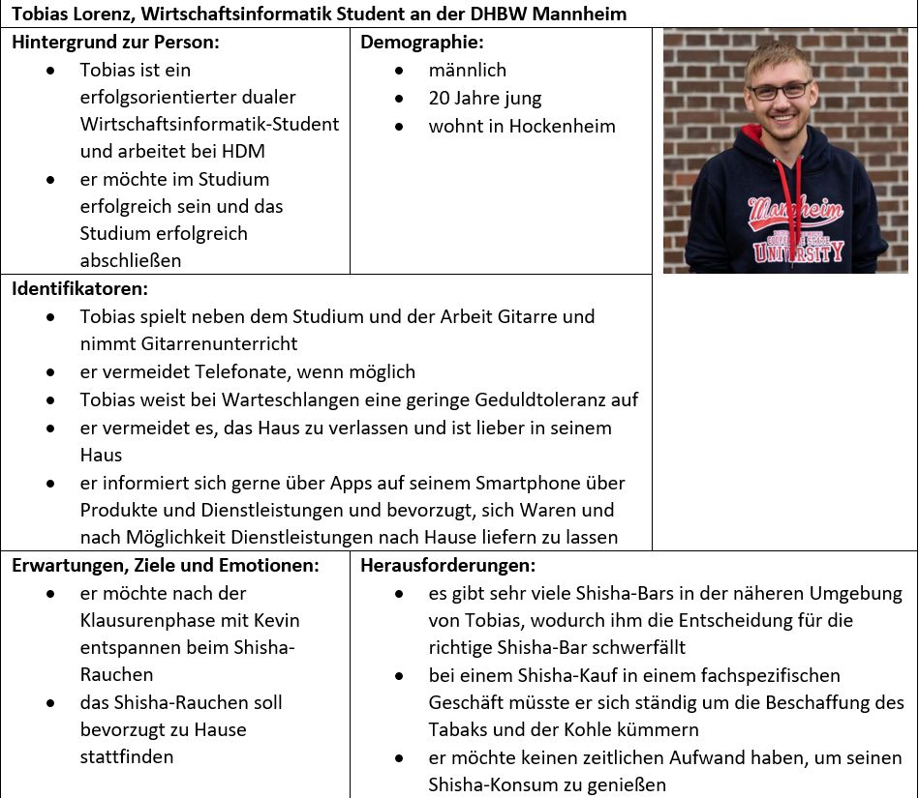
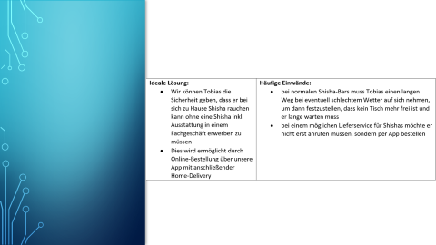

Slide 25
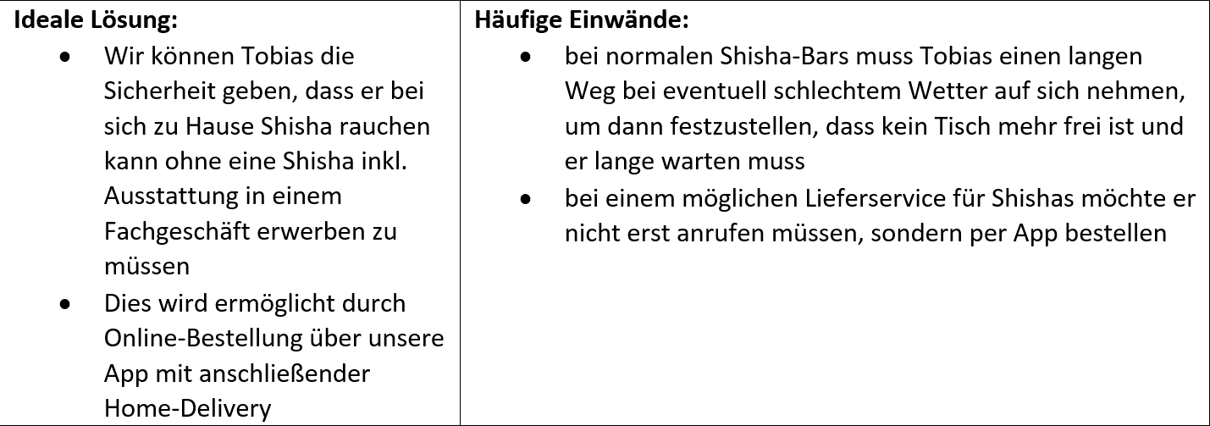

Slide 26
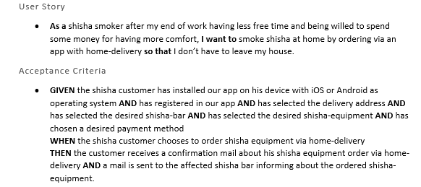
User Story Mit Acceptance Criteria

Slide 27
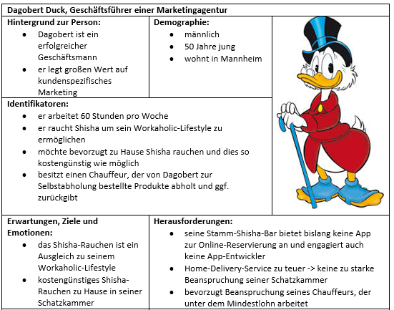
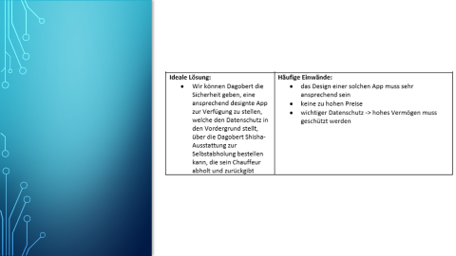
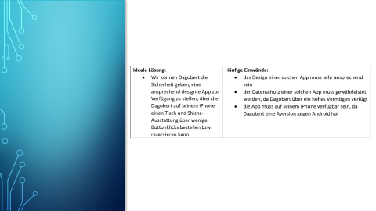

Slide 28
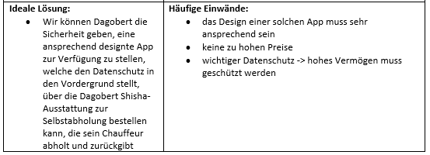

Slide 29
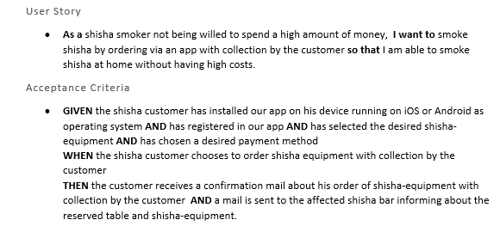
User Story mit Acceptance Criteria

Slide 30
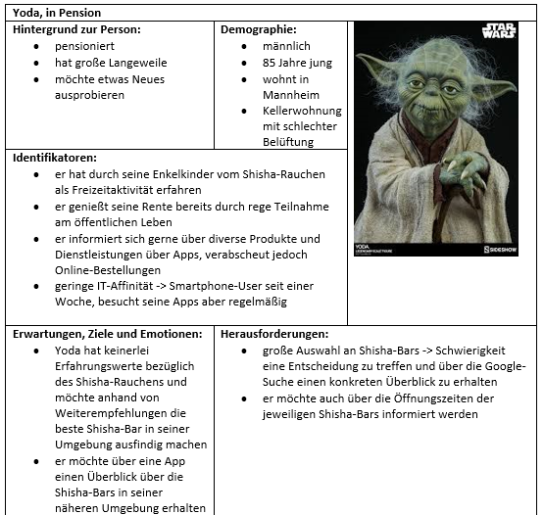
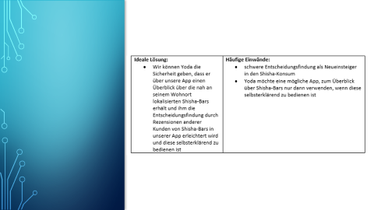
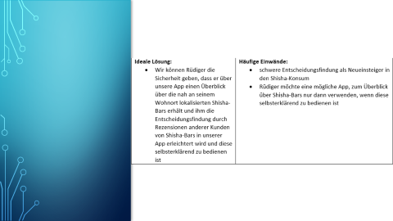

Slide 31
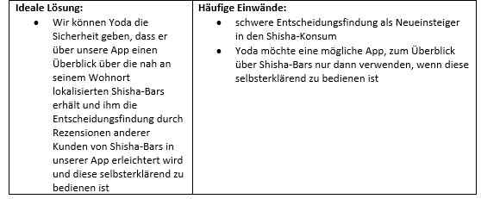

Slide 32
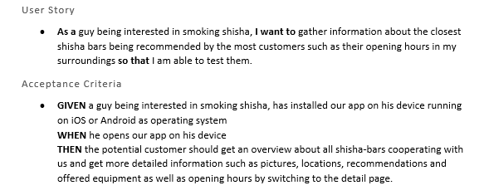
User Story Mit Acceptance Criteria

Slide 33
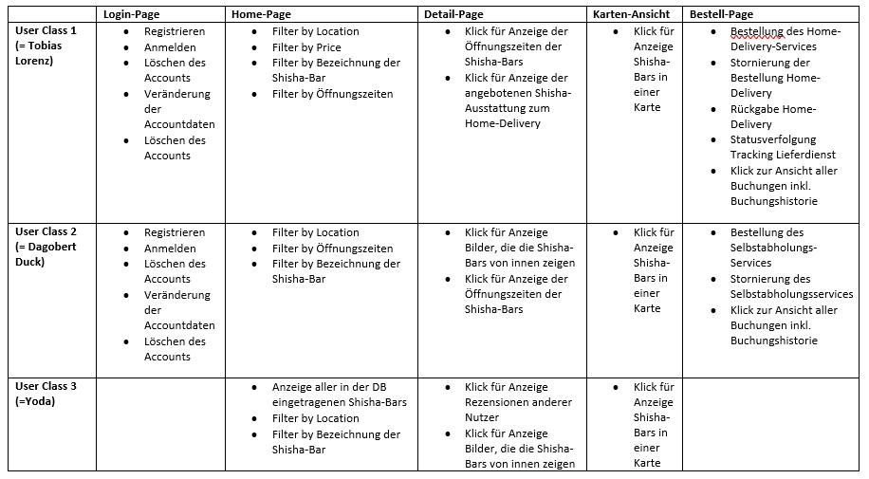

Slide 34
Release planung
Features nach dem Kano-Model (aus Sicht des Studenten)
Must Be‘s: App muss heruntergeladen und geöffnet werden können; Account muss erstellt und verwaltet werden können; Shisha-Bars müssen ausgewählt werden können; Bestellungen sollen über die App vorgenommen werden können
One-dimensional: Filtern der kooperierenden Shisha-Bars nach Ort / Preis / Öffnungszeiten / Ambiente / Rezensionen; Google-Maps Einbindung mit Bildern und genauen Standorten der Bars; Menükarten der einzelnen Bars sollen einheitlich und vollständig aufzufinden sein; Beim ersten Starten der App wird der Ablauf eines typischen Bestellablaufs durchgegangen; „Hilfe-Funktion“

Slide 35
Attractive: Bestellverlauf; One-Click Bestellwiederholung; Nachbestellung von Tabak und Kohle während dem Rauchen; Live-Tracking der Lieferung; Premium-Bestellung, welche schnellst-möglich liefert
Indifferent: Live-Tracking der Nutzung zur Abholzeitverbesserung; Optimierung und Kombination von Lieferungs- und Abholungsfahrten
Reverse: Kosten durch die Erstellung eines Accounts / Benutzung der App; Zeitliche, kostenpflichtige Abonnements zur Nutzung
Unterschiede zu den anderen Personas:
Geschäftsführer
Must-Be‘s: Bestellungen müssen mindestens telefonisch vorgenommen werden können; Testdurchlauf bei der erstmaligen Nutzung
Rentner
Must-Be‘s: Bestellungen müssen mindestens telefonisch vorgenommen werden können; Testdurchlauf bei der erstmaligen Nutzung; „Hilfe-Funktion“

Slide 36
Aufwandsschätzung: Silent Sort Estimating
XS | S | M | L | XL
Anmeldung | Anzeige aller Shisha-Bars | Profilseite | Filter | Bezahlung per PayPal / Kreditkarte
Löschen des Accounts | Anzeige Shisha-Bars in einer Karte | Bestätigungsmail | Anzeige Rezensionen der Nutzer | Statusverfolgung Tracking Lieferdienst
Registrierung | Stornierung | Detailansicht der Shisha-Bar | Anzeige Bilder der Shisha-Bar
Veränderung der Accountdaten | Rückgabe |  | Bestellung einer Shisha
 |  |  | Suche

